Slide 1

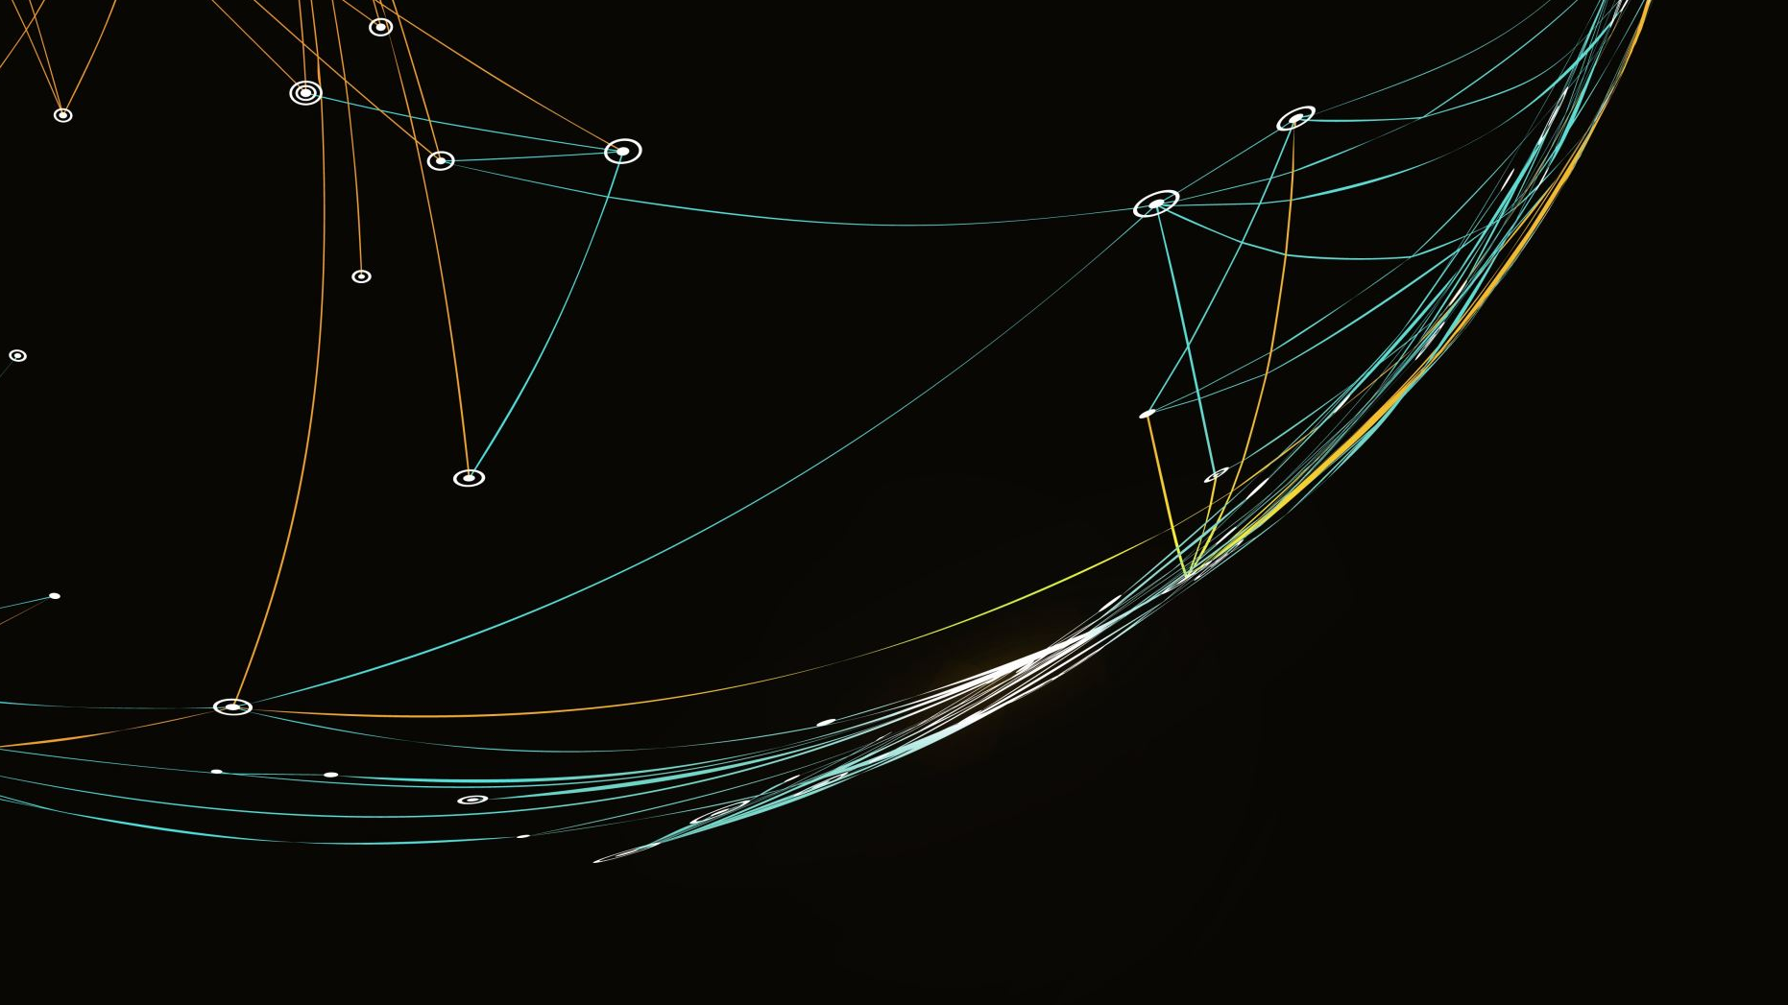

testy automatyczne typowej strony e-commerce
PROJEKT ZESPOŁOWY

Slide 2
Role i odpowiedzilności
DANIEL ZALEWSKI – wykonanie testów manualnych, tworzenie raportowanie błędów, uproszczony raport z testów.
OLEKSANDR TARASENKO – stworzenie planu testów, napisanie przypadków testowych, automatyzacja testów (BDD), prezentacja.
DOMINIKA ŻOŁYNIAK – wykonanie testów manualnych, automatyzacja testów (Selenium IDE), raportowanie wyników testów.
KASPER SZCZĘCH – automatyzacja testów (Selenium IDE), prezentacja, repozytorium GitHub.

Slide 3
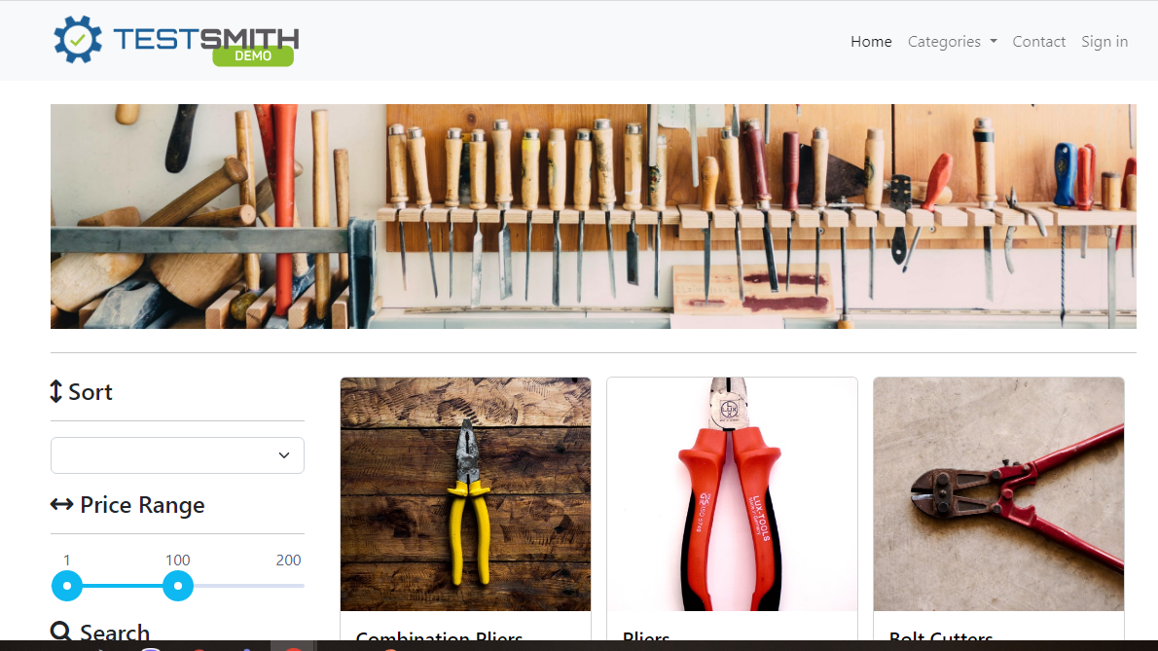
Obiekt testów
practicesoftwaretesting.com
Aplikacja webowa, która jest typową stroną e-commerce;
Dana strona bazuję na funkcjonalnościach wspólnych dla większości sklepów internetowych. Główne z nich to rejestracja i logowanie, sortowanie oraz filtrowanie produktów według różnych charakterystyk, dodawanie produktów do koszyka, płatność i realizacja zamówienia.

Slide 4
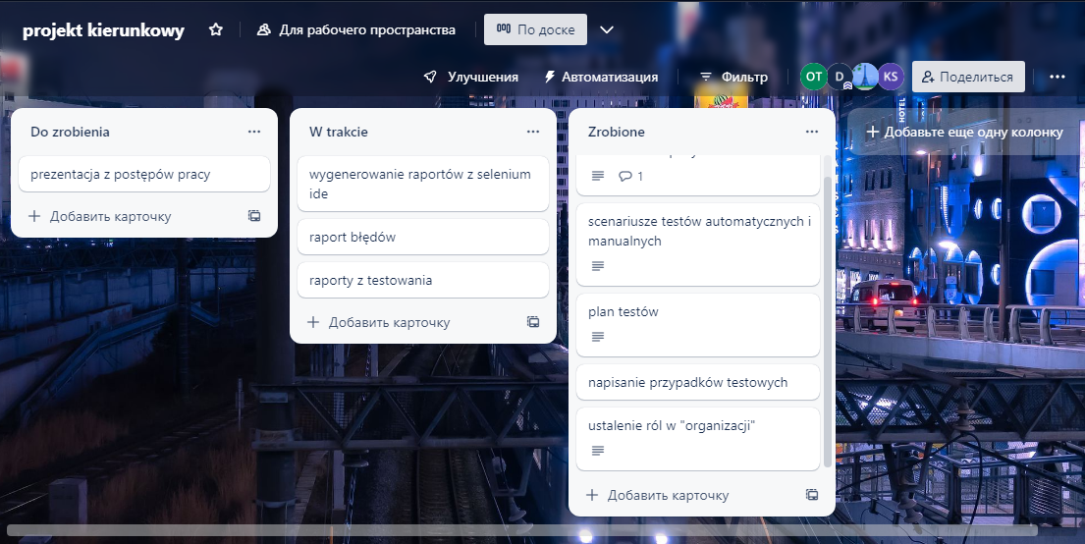
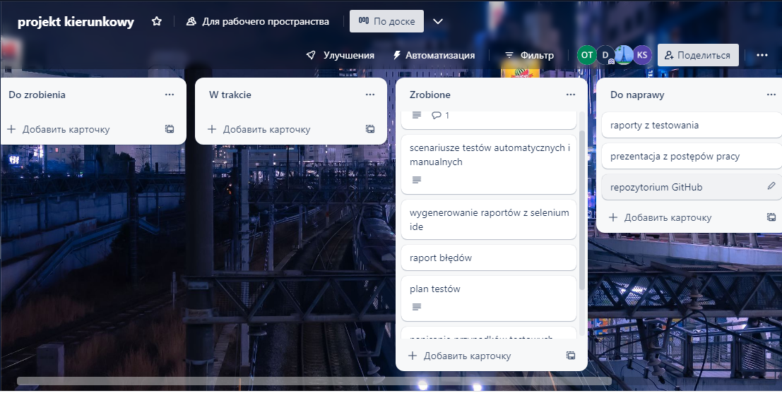
Podejście do testowania
W projekcie stosowany jest iteracyjny model.
W celu realizacji, dany projekt testów został podzielony na etapy inkrementalne:
Sprint I 30.03.2023
Sprint II 06.04.2023
Sprint III 13.04.2023
Sprint IV 25.04.2023
Do wizualizacji oraz zarządzania zadaniami wykorzystano narzędzia Trello

Slide 5



Podejście do testowania
Narzędzie do prowadzenia dokumentacji testowej:
TESTLINK
Narzędzie do automatyzacji testów:
SELENIUM IDE
Narzędzia do automatyzacji testów (BDD):
SELENIUM WEBDRIWER + CUCUMBER

Slide 6

Podejście do testowania
W celu łatwości dostępu każdego członku zespołu do backlogu danego testowania, prowadzony on będzie w specjalnie stworzonym repozytorium GitHub.
https://github.com/NeKoriVIII/ProjektZespolowyV2/tree/master

Slide 7
Planowane jest przetestowanie następujących funkcjonalnych składników aplikacji:
Testowane obszary
proces rejestracji nowego użytkownika
proces logowania
dodawanie produktów do koszyka
proces płatności i realizacji zamówienia
Ze względu na mniejszą wagę priorytetową, na danym etapie testowania nie zostaną przetestowane następne składniki funkcjonalne:
sortowanie oraz filtrowanie produktów
rozdział "Contact"
rozdział "Favorites"
rozdział "Profile"
rozdział "Invoices"
rozdział "Messages"

Slide 8
Środowisko testowe
W celu weryfikacji kompatybilności aplikacji webowej z najpopularniejszymi przeglądarkami internetowymi, testowanie było przeprowadzono za pośrednictwem Google Chrome wersji 112.0.5615.137 oraz Mozilla Firefox wersji 112.0.1.
Urządzenia na których było realizowane testowanie: 2 PK z systemem Windows 10 Enterprise LTSC oraz laptop z systemem Windows 11.

Slide 9
Testowane obszary
Obszary: proces rejestracji nowego użytkownika oraz proces logowania zostały zautomatyzowane na obu przeglądarkach za pomocą Selenium IDE.
Obszar dodawanie produktów do koszyka był zautomatyzowany częściowo (Selenium IDE) ze względu niedostępności lokatorów (w tym lokatora koszyka).
Ostatni obszar (złożenie zamówienia) został zautomatyzowany w podejściu BDD na przeglądarce Google Chrome, natomiast na przeglądarce Firefox Mozilla ostatni obszar został przetestowany manualnie

Slide 10
Ryzyka i plany awaryjne
Ryzyka projektowe:
Opóźnienie w harmonogramie projektu, spowodowane brakiem dostępności członków zespołu na czas. Rozwiązanie - wykonanie wyłącznie najwyższych za priorytetem zadań wynikających z celów testowania.
Brak wymagań funkcjonalnych - może prowadzić do popełnieniu błędów w testowaniu. Będzie stosowane doświadczenia testerów dla wiedzy o tym jak ma działać aplikacja webowa.
Nieznajomość narzędzi i technologii użytych w projekcie. Wyszukiwanie materiałów w Internecie w celu nauki zastosowania wykorzystywanych narzędzi.
Ryzyka środowiskowe:
Awaria sprzętu lub oprogramowania w środowisku testowym. Zaangażowanie dodatkowego wspomagającego sprzętu oraz oprogramowania
Niekompatybilność przeglądarek internetowych z aplikacją. Poszukiwanie kompatybilnych wersji przeglądarek.

Slide 11
NAPOTKANE PROBLEMY
Strona co 15 minut usuwa stworzone konta użytkowników – niezbędność ponownego tworzenia konta za każdym razem.
Niedziałające lokatory niektórych elementów strony. W szczególności przy napisaniu testów BDD, przy odniesieniu się do ikonki z koszykiem (w celu przejścia do koszyka) żaden z dostępnych lokatorów nie działa, np.:
XPATH: „//*[@id="lblCartCount"]”
ID: „btn-add-to-cart”
LINK_TEXT: „1” i inne
Probłem z lokatorami koszyka występuje również w Selenium IDE

Slide 12
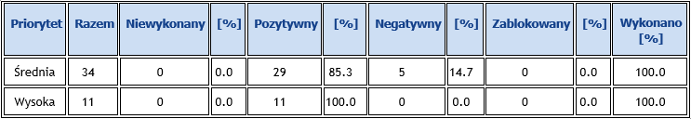
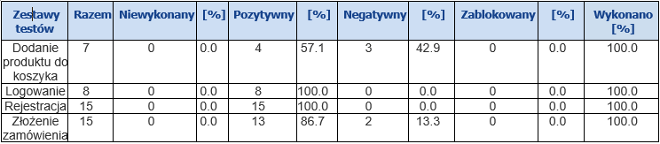
Raporty z testów
Rezultaty według priorytetów:
Rezultaty według zestawów testowych:

Slide 13
Wykryte błędy
Generalnie wykrytych zostało 9 błędów. Błędy zostali zlokalizowane na obu przeglądarkach przy wykonaniu przypadków testowych:
TP-384: Dodanie maksymalnej akceptowanej liczby jednostek produktu do koszyka
TP-383: Dodanie niecałkowitej liczby jednostek produktu do koszyka
TP-390: Złożenie zamówienia z 17e+307 produktami jednego rodzaju
TP-392: Złożenie zamówienia z niecałkowitą liczbą produktów.
Przypadek testowy TP-386 (Wpisywanie liter do pola z ilością jednostek produktu dodawanych do koszyka) przeszedł na Google Chrome, natomiast wykazał błąd na przeglądarce Mozilla Firefox.
Reszta błędów jest przedstawiona w raporcie błędów w repozytorium GitHub

Slide 14
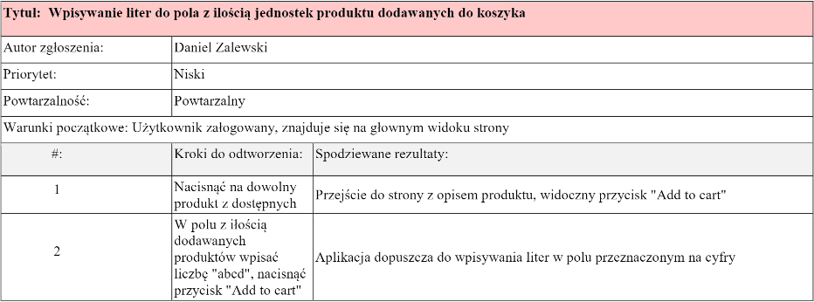
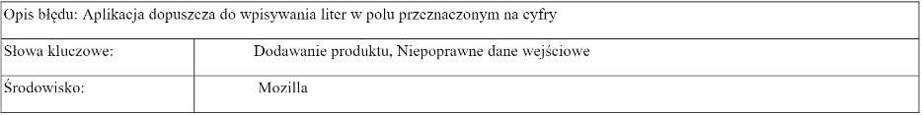
Błąd występujący na przeglądarce Mozilla firefox

Slide 15
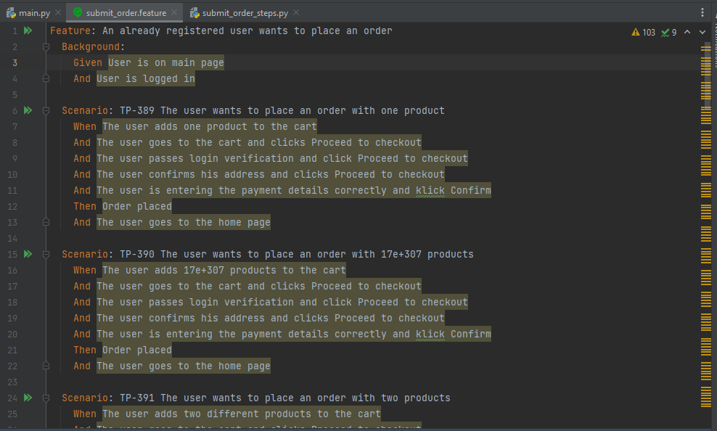
Scenariusze testów w języku gherkin

Slide 16
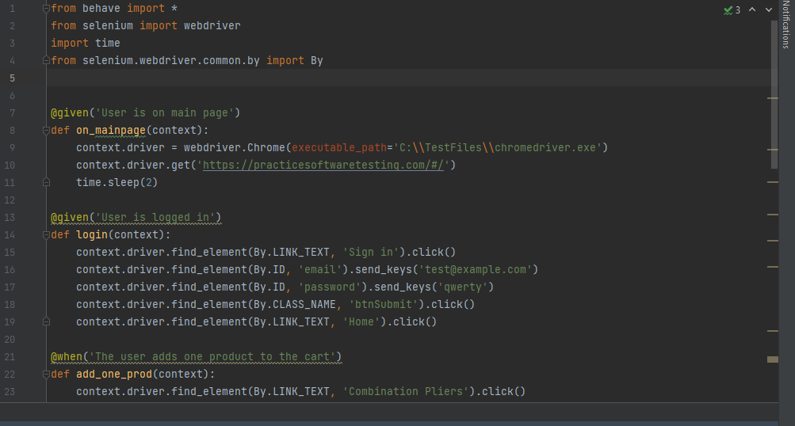
Testy bdd napisane w języku python

Slide 17
Dziękuję za uwagę !

